Slide 1


ĐỊA LÍ
Ôn tập

Slide 2



Chỉ một số dãy núi:
Hi-ma-lay-a, Trường Sơn, U-ran trên lược đồ.
Lược đồ các khu vực châu Á
Notes:
Trên bản đồ tự nhiên châu Á không hiển thị dãy núi Trường Son, GV nên hỏi HS trên thực tế dãy núi Trường Sơn nằm ở nước nào?
Dãy núi Trường Sơn nằm ở bán đảo Đông Dương, là dải núi dài phân chia ranh giới Việt Nam và Lào. Theo Atlas Địa lý Việt Nam, dãy Trường Sơn chạy qua 21 tỉnh, thành của nước ta như Thanh Hóa, Nghệ An, Hà Tĩnh, Quảng Bình, Quảng Trị, Thừa Thiên Huế… Hoành Sơn, Bạch Mã, Giăng Màn, Kẻ Bàng, An Khê, Ngọc Linh, Chư Yang Sin chính là những núi thuộc dãy Trường Sơn.

Slide 3

Chỉ một số dãy núi:
U-ran, An-pơ
trên lược đồ.
Lược đồ tự nhiên châu Âu

Slide 4









Chúng mình đã hoàn thành 2 nhiệm vụ và trồng được rất nhiều cây rồi đấy! Và để cây cối luôn tươi tốt, chúng mình hãy chăm sóc thật cẩn thận bằng cách trả lời đúng câu đố của những cây hoa nhé!
Notes:
Click vào hoa để tới câu hỏi
Tại slide câu hỏi, click vào hoa để quay về đây
Click vào mặt trời để đi tới mục tiêu bài học, củng cố kiên

Slide 5

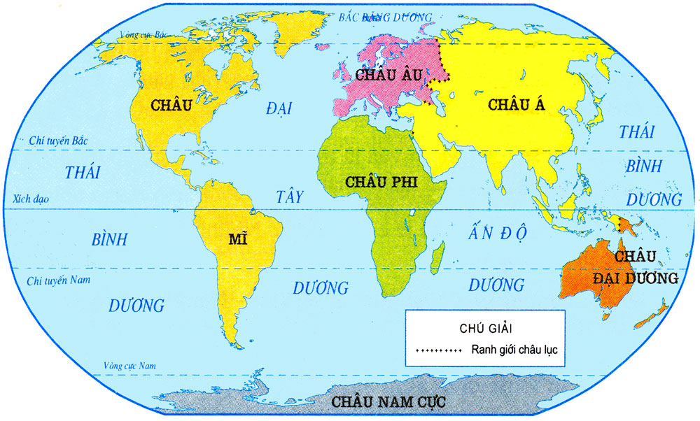
Châu Á nằm ở đới khí hậu nào?
Hàn đới
Châu Á có đủ các đới khí hậu: nhiệt đới, ôn đới và hàn đới.
Ôn đới
Nhiệt đới
Nhiệt đới
Ôn đới
Hàn đới
Lược đồ các châu lục và đại dương

Slide 6
Kể tên một số hoạt động kinh tế của các nước ở châu Âu?
Sản xuất ô tô, máy bay
Chế tạo, sản xuất dược phẩm, mỹ phẩm

